Slide 1
Apache Spark
Giải pháp xử lý

Slide 2
NỘI DUNG CHÍNH
1
Nó là gì ?
2
Kiến trúc của apache spark
3
Lập trình Spark
4
Các sản phẩm tương tự

Slide 3

Nó là gì ?

Slide 4

Là 1 giải pháp xử lý dữ liệu theo hướng phân tán. Dễ dàng mở rộng.
Dùng để thay thế MapReduce khi vừa mới ra mắt. Sử dụng sức mạnh của RAM để tăng tốc độ xử lý dữ liệu
Thư viện pyspark cung cấp đa dạng các api giúp quá trình xử lý dữ liệu trở nên dễ dàng hơn như batch, streaming, machine learning và xử lý đồ thị.
Support nhiều loại ngôn ngữ: Scala, Java, Python, R.

Slide 5
Kiến trúc hệ thống

Slide 6
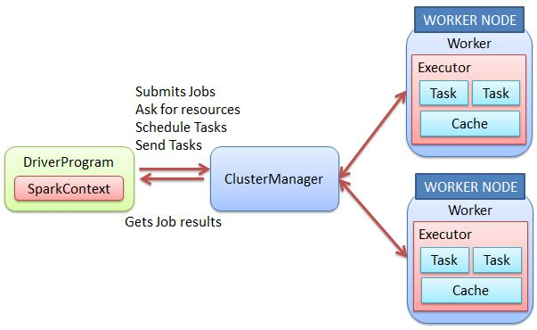
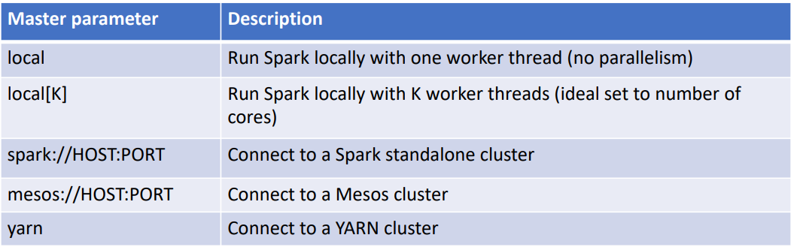
KIẾN TRÚC SPARK CLUSTER
Vận hành theo kiến trúc master – slave.
Driver: là thành phần chính điều khiển quá trình thực thi các tasks. Chịu trách nhiệm nhận job của client từ ClusterManager và tạo spark context. Phân chia job thành các task và gửi đến các worker node.
Executor là tiến trình chạy trên worker node thực thi các task và trả về cho driver.
Cluster manager: có rất nhiều cách để triển khai apache spark phân tán. Mỗi cách có 1 cluster manager khác nhau, cần xác định chính xác.

Slide 7
TRIỂN KHAI SPARK CLUSTER
Standarlone trên môi trường linux
Kubernetes
Master node
CPU: 4 core (tốt nhất trên 8 core)
RAM: 16 GB (tốt nhất trên 32 GB)
SSD với dung lượng đủ lớn để lưu log và meta data
Worker node
CPU: 4 core (tốt nhất trên 8 core)
High Availability: Cài thêm second master node ở chế độ standby
RAM: 16 GB (tốt nhất trên 32 GB)
SSD với dung lượng đủ lớn để lưu trữ dữ liệu tạm thời
Sử dụng namespace riêng để build cluster
Thiết lập PVs, PVCs để lưu dữ liệu quan trọng
Mornitoring và Logging
Tự build hoặc sử dụng helm chart ví dụ như bitnami

Slide 8

LẬP TRÌNH SPARK

Slide 9
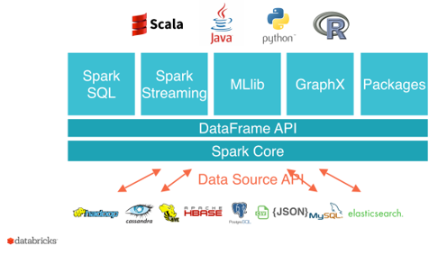
THƯ VIỆN PYSPARK
Spark sql: Hỗ trợ xử lý dữ liệu theo batch bằng sql dưới dạng dataframe.
Spark streaming: cung cấp các api hỗ trợ streaming data.
Mllib: cung cấp api thực hiện các thuật toán machine learning phổ biến.
Graphx: hỗ trợ xử lý, phân tích dữ liệu dạng graph.
Spark core: thành phần lõi của apache spark. Khi thao tác với apache spark việc đầu tiên phải làm là tạo ra SparkSession object. Việc này sẽ nói với cụm spark cần load các package nào, cấu hình ra sao để truy cập data source/sink, …

Slide 10
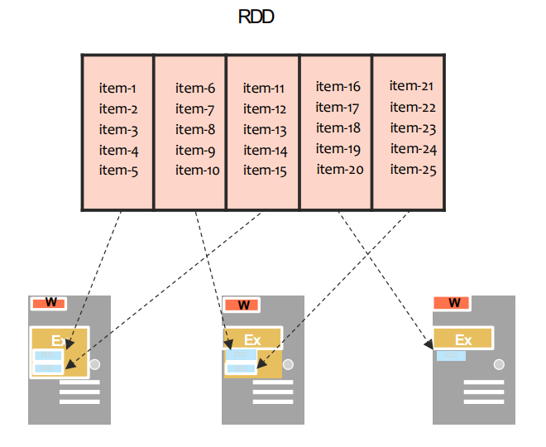
DATAFRAME / RDD (1)
Khi làm việc với dữ liệu có cấu trúc trong spark. Ta sẽ convert sang Dataframe hoặc RDD object
Cả 2 đều là 1 cấu trúc dữ liệu phân tán dạng bảng giúp spark có thể chia ra để xử lý trên các worker khác nhau.
RDD là cấu trúc dữ liệu cũ ở phiên bản spark 1.x và không còn được khuyến kích sử dụng. Dataframe được khuyến khích sử dụng thay cho RDD từ phiên bản spark 2.x
Dataframe có nhiều api hỗ trợ hơn RDD, dễ sử dụng, được tối ưu hóa xử lý nên hiệu suất cao hơn

Slide 11
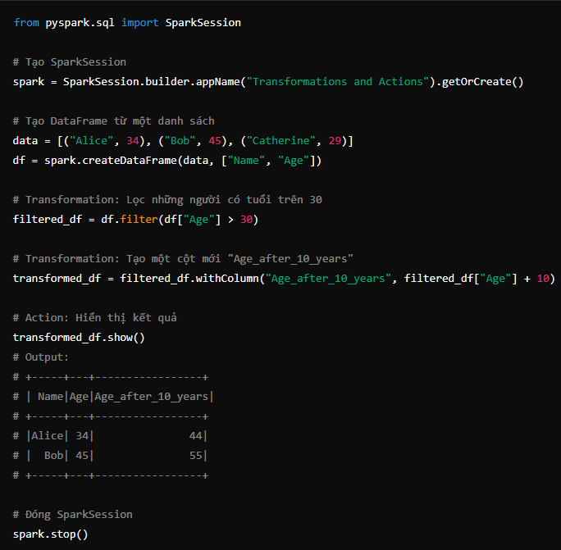
DATAFRAME / RDD (2)
Có 2 loại hành động có thể thực hiện với dataframe: transform và action
Transform là lazy và chỉ thực hiện khi 1 action được run
Bằng việc chia hành động thành transform. Spark có thể xây dựng biểu đồ DAG phục vụ tối ưu hóa xử lý mỗi action, tối ưu hóa số lần quét dữ liệu

Slide 12
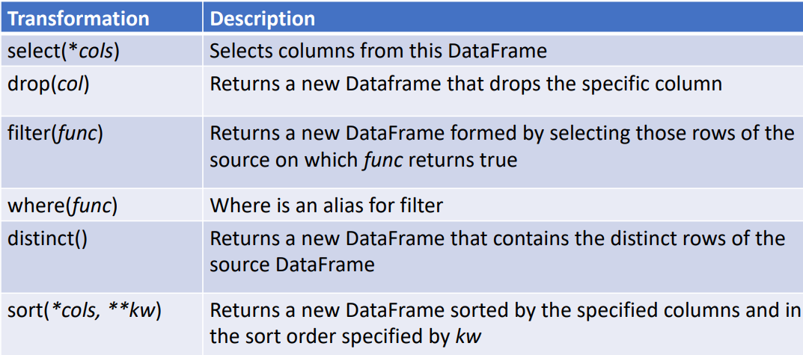
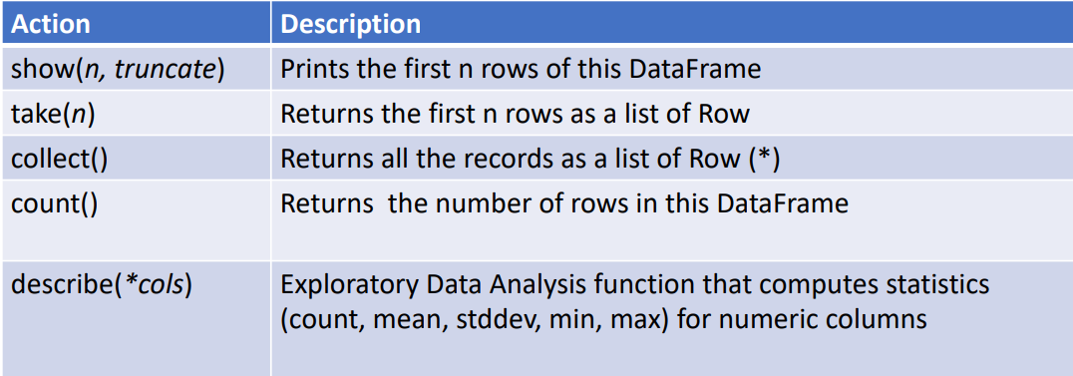
DATAFRAME / RDD (3)
Tránh thực hiện action collect() với dữ liệu lớn trên 1 cụm spark vì nó sẽ tải toàn bộ dữ liệu về driver thay vì lưu vào lakehouse
Sử dụng saveAsTextFile() hoặc saveAsParquetFile() hoặc write() để lưu dữ liệu sau khi xử lý và data lakehouse

Slide 13

DATAFRAME / RDD (4)
Spark cung cấp khả năng chịu lỗi thông qua 2 cơ chế chính. Lineage / checkpointing
Lineage Graph (DAG): là biểu đồ mô tả 1 choỗi các transforms mà spark cần thực hiện để tính toán RDD từ dữ liệu ban đầu trong data warehouse
Khi có lỗi xảy ra, spark có thể sử dụng lineage graph để tính toán lại phần dữ liệu bị mất hoặc lỗi thay vì phải tính toán lại từ đầu
Checkpointing: đối với các RDD phức tạp với lineage dài, việc tính toán lại có thể tốn kém. Checkpointing giúp giảm bớt chi phí này bằng cách lưu trữ RDD trên bộ nhớ hoặc disk tại 1 thời điểm xác định, từ đó rút ngắn quá trình tính toán

Slide 14
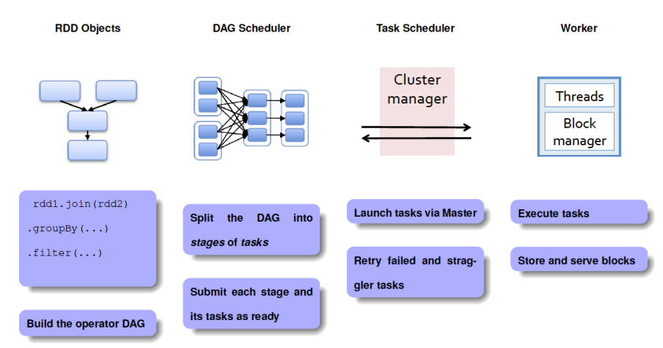
LIFETIME OF A JOB IN SPARK

Slide 15
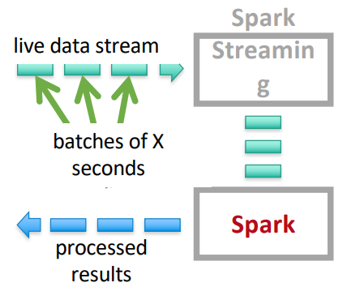
SPARK STREAMING (1)
ĐỘNG LỰC
Ban đầu apache spark được thiết kế để xử lý dữ liệu theo batch. Tuy nhiên theo thời gian phát triển, việc xử lý bigdata streaming ngày càng trở lên quan trọng và mang lại nhiều lợi ích => Ra mắt module streaming tích hợp vào trong thư viện pyspark
Apache cố gắng tích hợp những công nghệ đã có trong xử lý batch vào xử lý streaming
Ý TƯỞNG
Dữ liệu streaming sẽ được chặn lại cho đến khi hình thành 1 minibatch nhỏ. Lúc này có thể tận dụng khả năng xử lý batch cho dữ liệu streaming
Tiềm năng xây dựng 1 hệ thống lamda (tích hợp cả batch và streaming processing trong cùng 1 hệ thống)
Vấn đề của streaming khác với xử lý batch: kết quả xử lý minibatch trước có ảnh hưởng đến kết quả xử lý minibatch sau

Slide 16
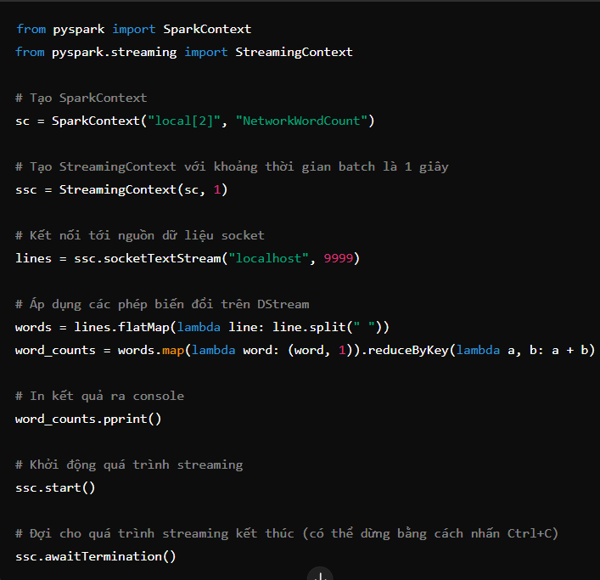
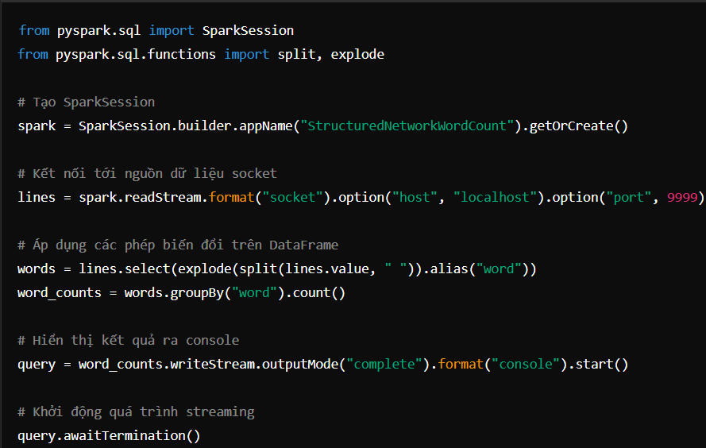
SPARK STREAMING (1)
Tương tự như xử lý theo batch, spark định nghĩa cấu trúc dữ liệu mới tương tự như dataframe và rdd để hỗ trợ việc xử lý phân tán.
Dstream: là cấu trúc dữ liệu đại diện cho dòng dữ liệu liên tục được xây dựng dựa trên RDD trong spark 1.xx
Structured streaming: là cấu trúc dữ liệu đại diện cho dòng dữ liệu liên tục được xây dựng dựa trên Dataframe trong spark 2.xx

Slide 17
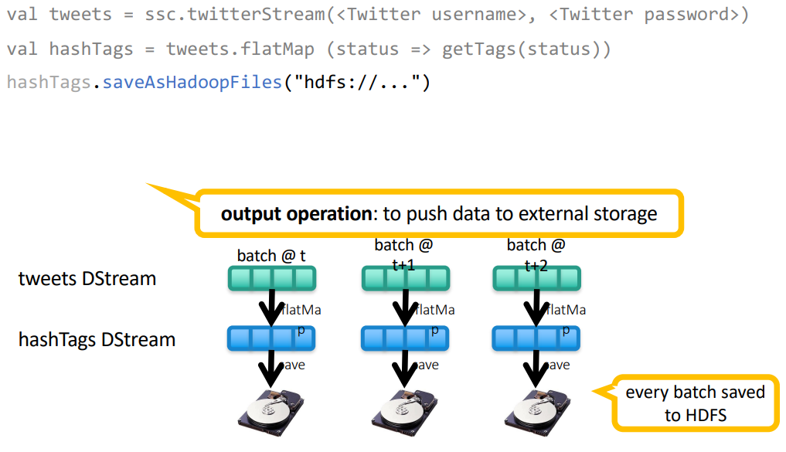
SPARK STREAMING (2)
DSTREAM
Các minibatch của input strean được nhân bản trong RAM của các worker node do đó nó có khả năng chịu lỗi khi vấn đề nào đó xảy ra => Tốt nhất lên ghi vào file nào đó trên data lake

Slide 18
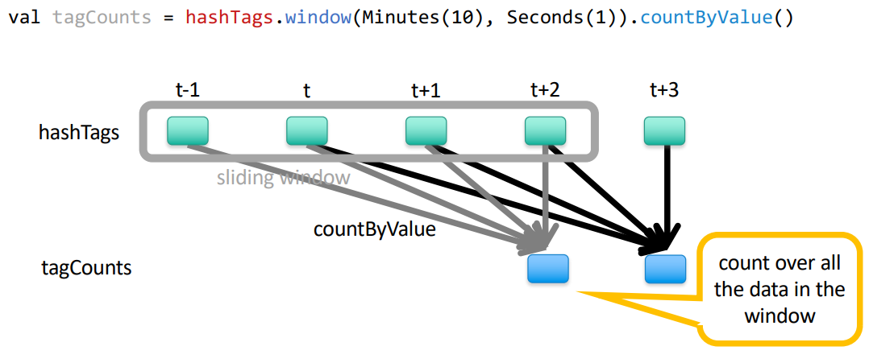
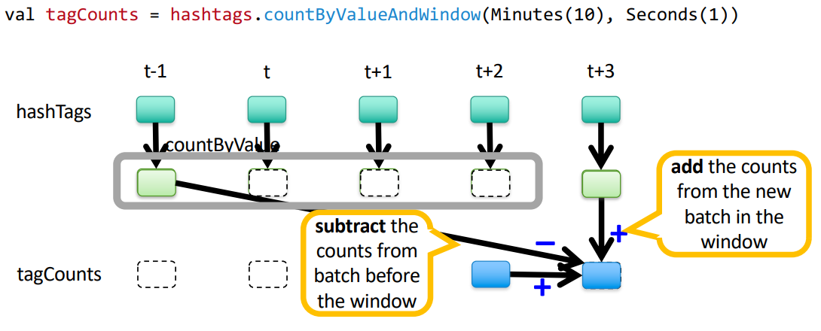
SPARK STREAMING (3)
Hỗ trợ cơ chế cửa sổ trượt

Slide 19
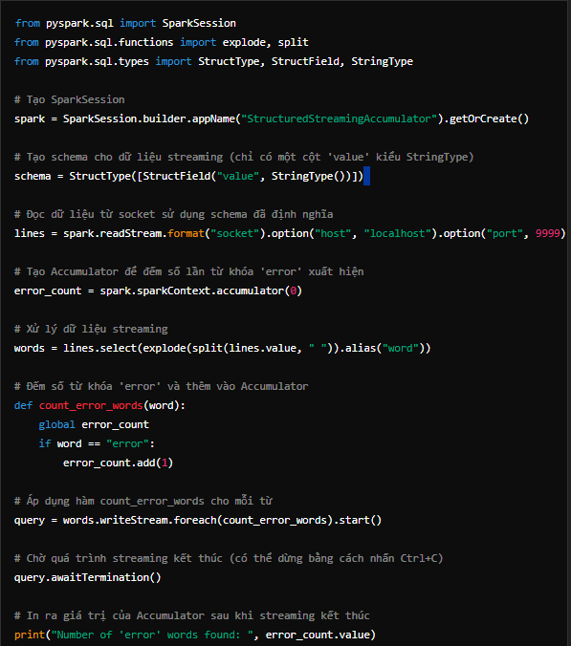
SPARK STREAMING (4)
Accumulator: là các biến được thêm vào thông qua các phép toán kết hợp. Accumulator giúp theo dõi các số liệu thống kê hoặc giá trị đếm 1 cách hiệu quả mà không cần phải đồng bộ hóa các task. Driver có thể đọc và ghi giá trị accuamulator, worker node chỉ có thể thêm giá trị vào accumulator

Slide 20
SPARK STREAMING (5)
Nhược điểm của Dstream:
Bản chất là xử lý theo minibatch, không thích hợp với xử lý event – time.
Cần có cơ chế chuyển đổi giữa Dstream và RDD => Mất thời gian
Việc đảm bảo nhất quán dữ liệu trong streaming process là 1 thách thức lớn.
=> Structured streaming ra đời từ phiên bản spark 2.xx để giải quyết các vấn đề trên

Slide 21
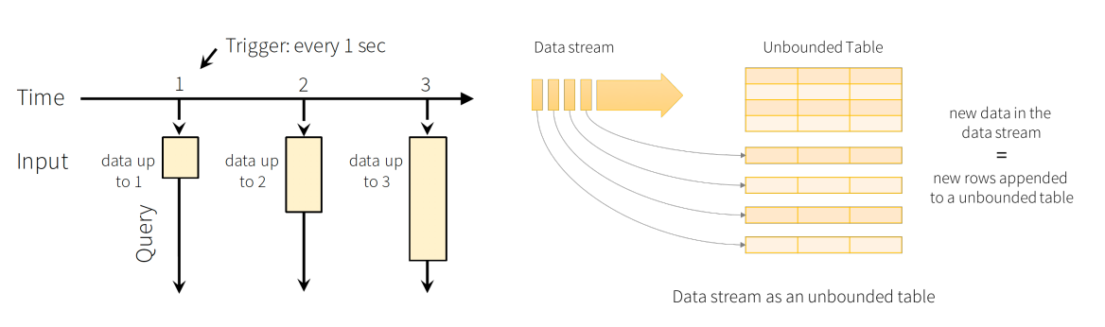
SPARK STREAMING (6)
Structed streaming
Streaming data được thêm vào 1 table có khả năng append theo thời gian thực
Trigger: tần số để check input mới và thêm vào table
Query: là truy vấn được thực hiện (là transform trên dataframe)

Slide 22
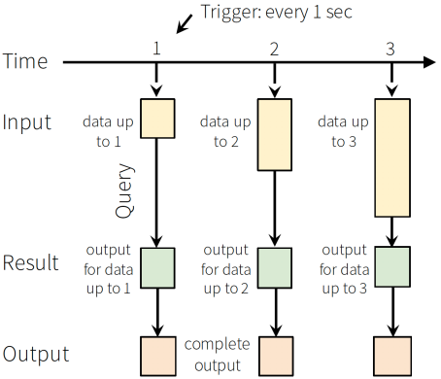
SPARK STREAMING (7)
Result: kết quả sau khi thực thi query trên lượng dữ liệu mới
Output: result thu được sau quá trình streaming

Slide 23
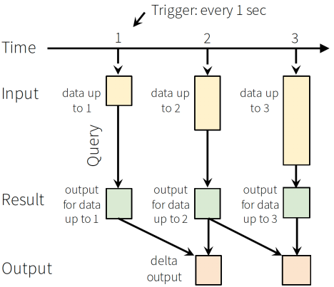
SPARK STREAMING (8)
Delta output: chỉ ghi dữ liệu khi rows thay đổi trong result
Append output: chỉ ghi khi có dữ liệu mới

Slide 24
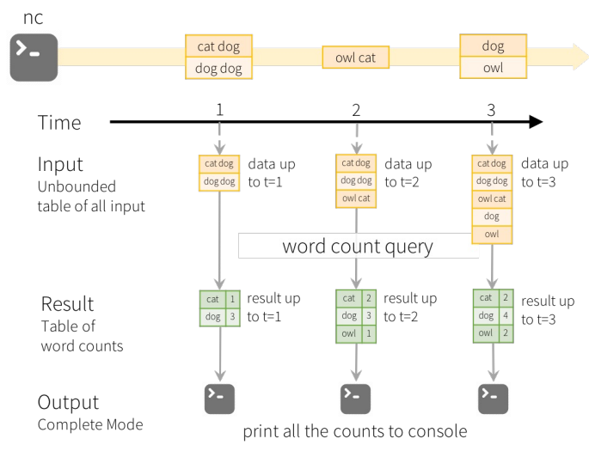
SPARK STREAMING (9)

Slide 25
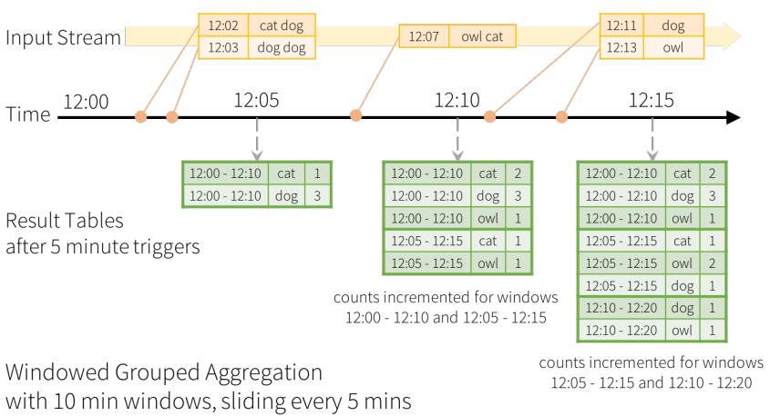
SPARK STREAMING (10)
Triển khai windown với event time

Slide 26
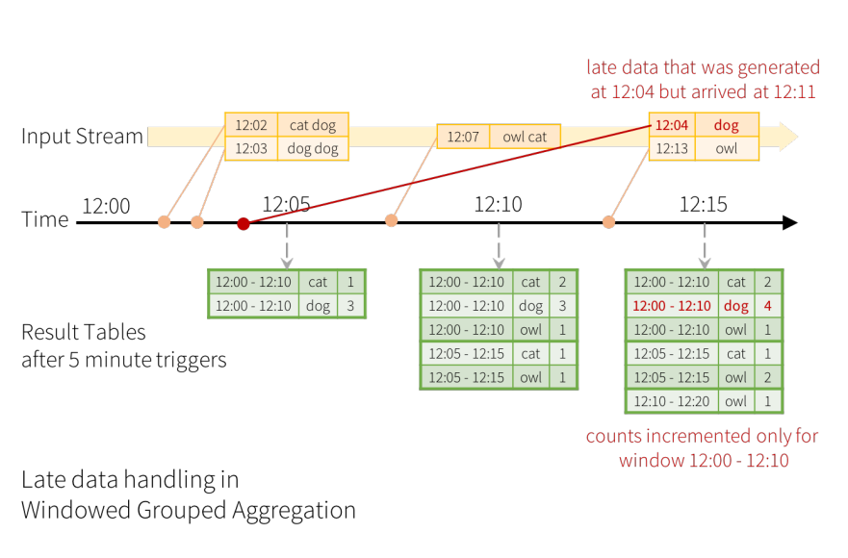
SPARK STREAMING (10)
Xử lý sự kiện trễ với watermarking (threshold xác định bỏ hay không)

Slide 27

Các sản phẩm tương tự trên thị trường

Slide 28






BATCH PROCESSING

Slide 29


STREAMING PROCESSING

